Slide 1
JVM之
垃圾回收机制

Slide 2
几个关键词
GC Roots
Stop the World
Safe point
Safe Region
Minor GC
Major GC
Full GC

Slide 3
常见的几种垃圾收集算法
标记-清除算法
复制算法
标记整理算法

Slide 4
垃圾收集器
年轻代收集器
Serial收集器
ParNew收集器
Parallel Scavenge收集器
老年代收集器
Serial Old收集器
CMS收集器
https://www.cnblogs.com/duke2016/p/6250766.html
https://www.cnblogs.com/piwenjun/p/5482715.html

Slide 5
虚拟机栈中引用的对象
方法区中类静态属性引用的对象
方法区中常量引用的对象
本地方法栈中引用的对象

Slide 6
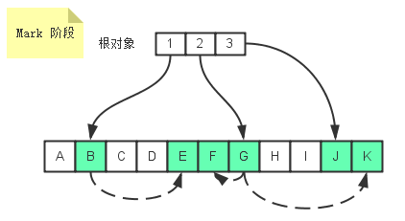
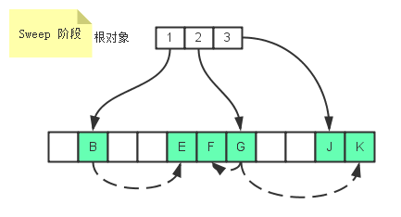
标记-清除算法
1、效率问题，不管是标记还是清除，效率都不高；
2、空间问题，标记清除之后，会留下很多不连续的内存碎片，而空间碎片的增多不利于大对象的分配，可能会提前触发一次GC；

Slide 7
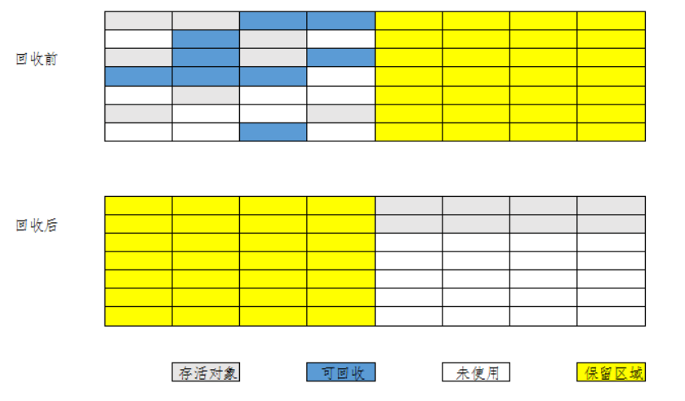
复制算法

Slide 8
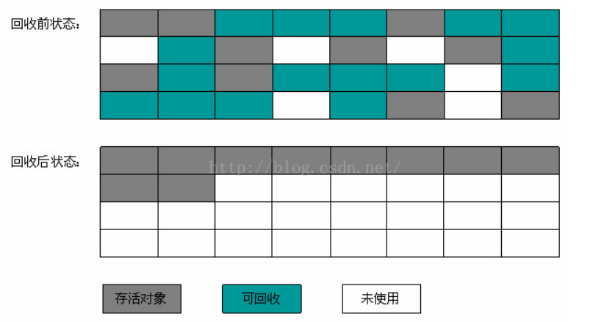
标记-整理算法

Slide 9
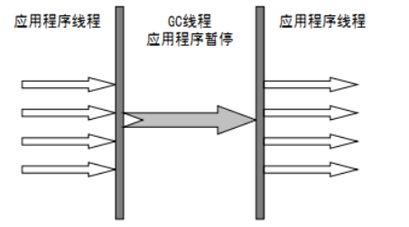
Serial收集器
单线程，简单高效
暂停用户线程，直到收集完成
-XX:+UseSerialGC

